Slide 1
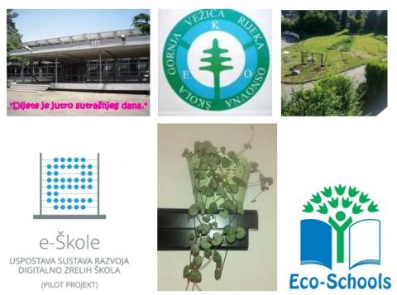
Projekt Želim stablo Upotreba IKT-a u nastavi
Osnovna škola Gornja Vežica Rijeka

Slide 2
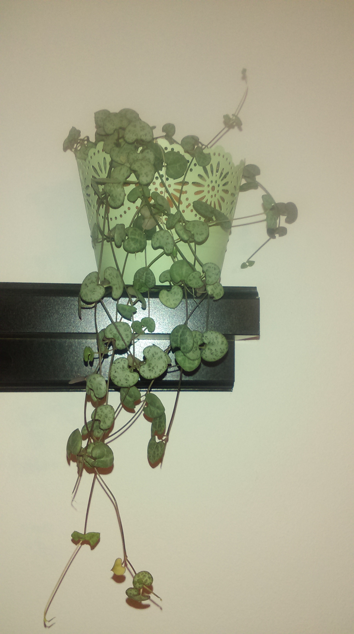
Uvod u projekt
U dogovoru svih sudionika u projektu: učenika i njihovih mentora izabrane su aktivnosti koje će se tijekom projekta odvijati ( veljača 2018. ).
Najprije je trebalo odabrati biljku koju ćemo posaditi, njegovati, pratiti njen rast. Uz stručnu pomoć učiteljice prirode i biologije Nevene Matijašić i njene eko grupe učenika od 5. – 8.-og razreda odabrali smo sobnu biljku poznatu kao djevojačka kosa.
Biljku smo posadili i pratili njen rast u očekivanju da dobijemo set za zalijevanje uz pomoć micro:bita.

Slide 3
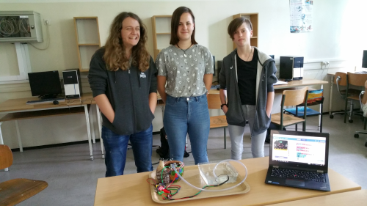
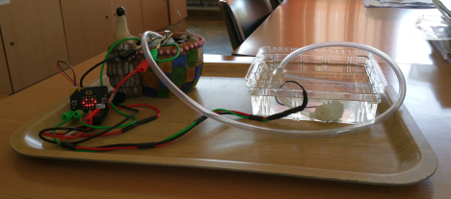
Spajanje seta za zalijevanje uz pomoć micro:bita
Tijekom ožujka 2018. dobili smo set za zalijevanje uz pomoć micro:bita. Zajedno s mojim učenicima 8.-ih razreda s dodatne nastave matematike razmatrali smo kako povezati set i programirati micro:bit.

Slide 4
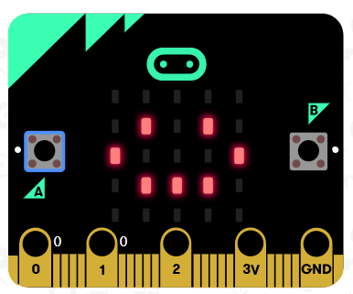
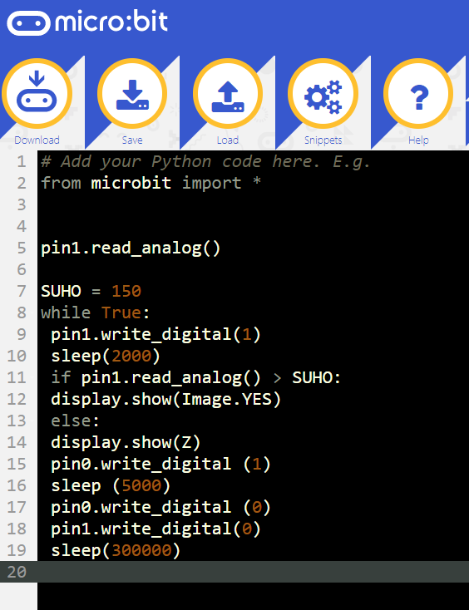
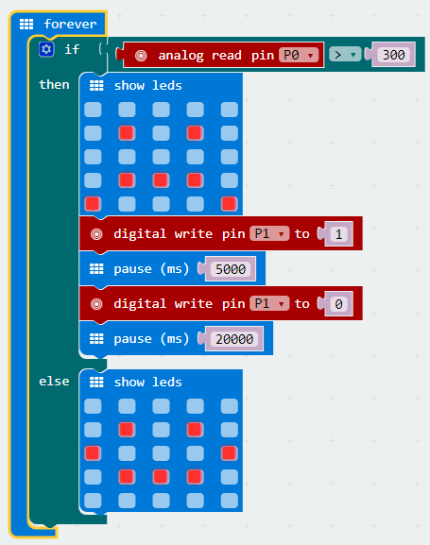
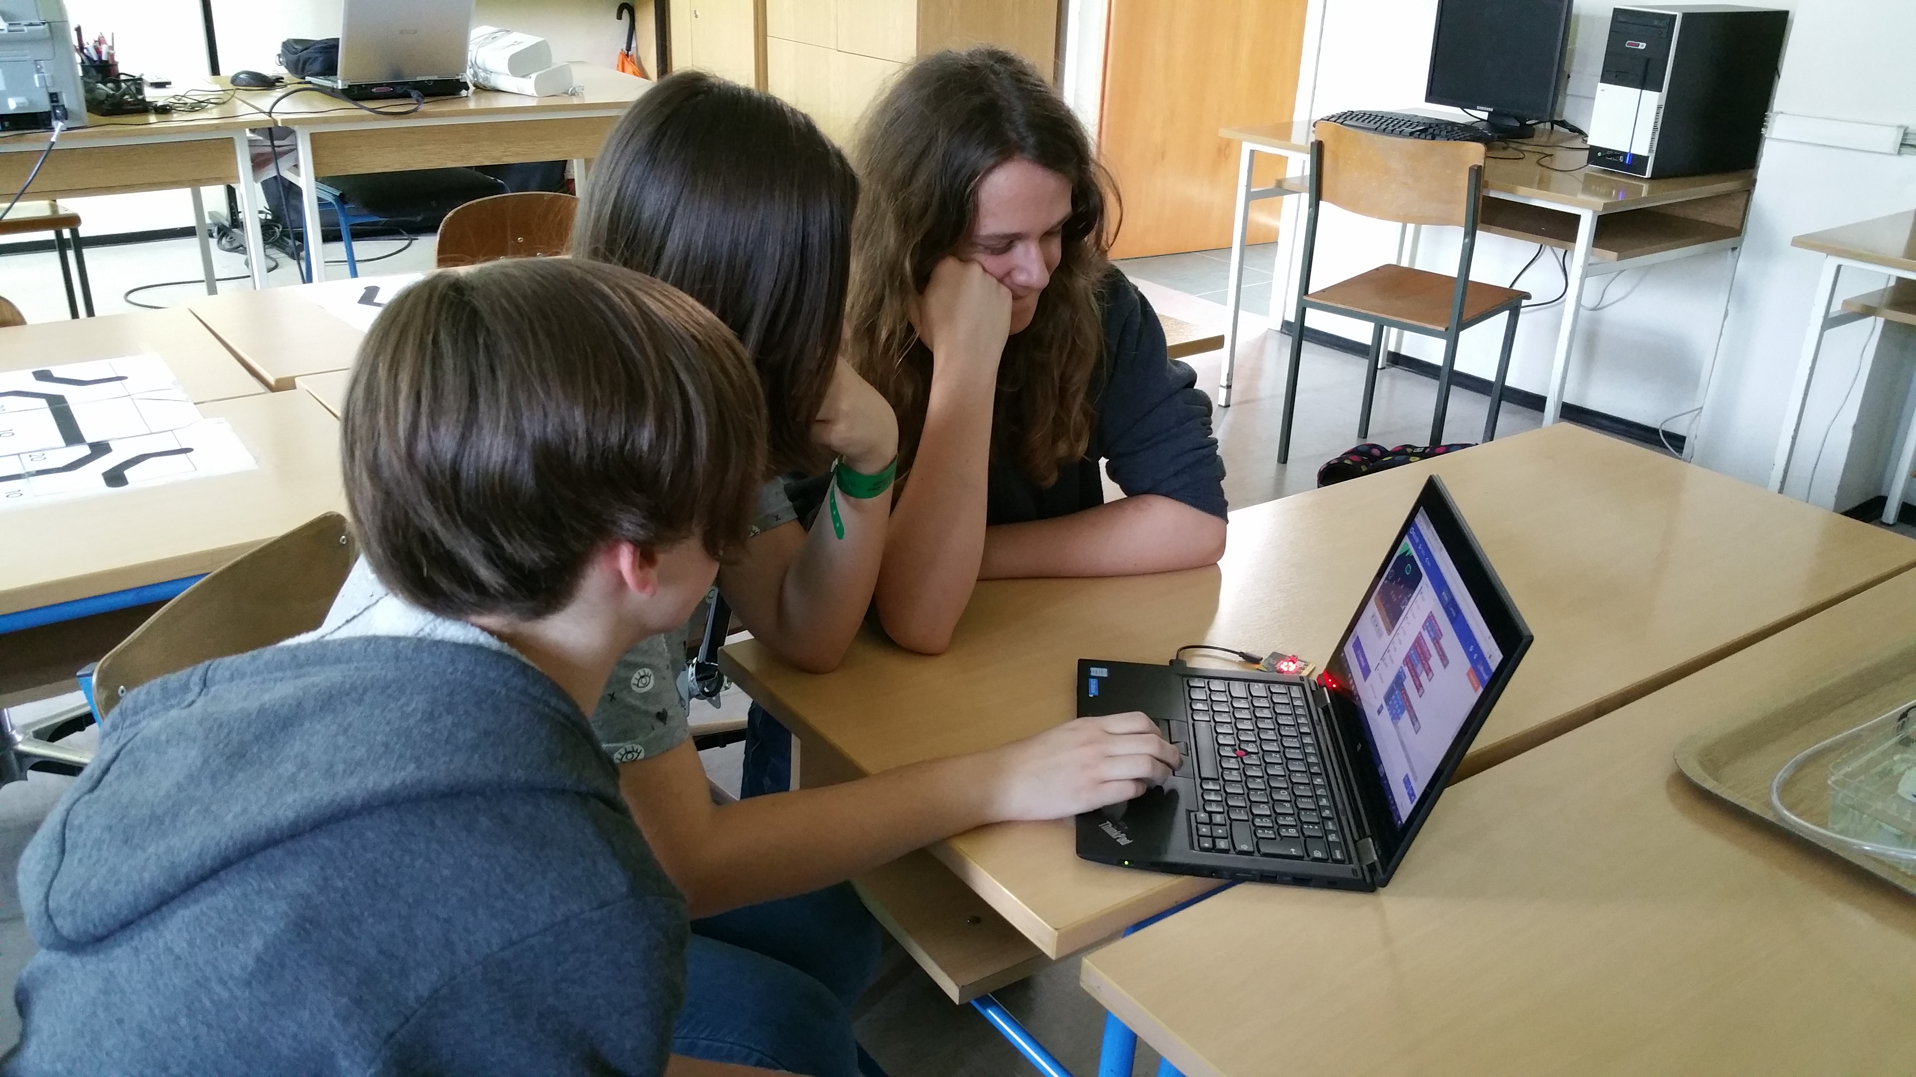
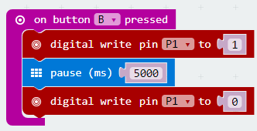
Spajanje seta za zalijevanje uz pomoć micro:bita
Razmatrali smo mogućnost programiranja micro:bita u JavaScriptu i Pythonu. Učenici su služeći se micro:bitom programirali i u jednom i u drugom programskom jeziku. Uočili su razlike u kodu, komentirali prednosti i nedostatke rada s jednim i drugim programskim jezikom.
Python
JavaScript

Slide 5
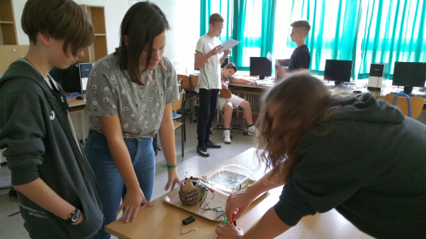
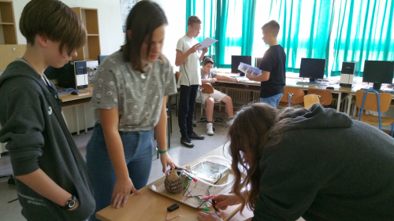
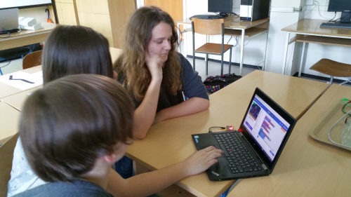
Spojili smo set za zalijevanje s micro:bitom. Slijedeći zadatak koji smo si postavili, bio je: Radi li set pouzdano?
Mijenjali smo postavljene parametre i optimizirali rad seta povezanim s micro:bitom.

Slide 6
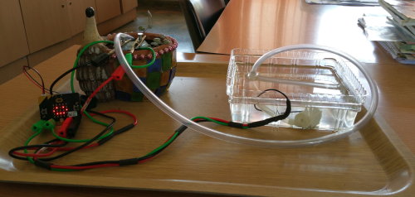
Rasprava
Pratili smo rad seta za zalijevanje naše biljke djevojačka kosa upravljanim micro:bitom tijekom dva mjeseca i zaključili da treba puno truda i strpljenja za podesiti set za optimalan rad. Potrošnja vode se smanjila, ali smo zato mijenjali baterije na micro:bitu svakih 14 dana.
Zaključak
Potrebno je dijelove samog seta bolje podesiti i uvesti neka poboljšanja u samom kodu programa za optimalniji rad.
Preporučili bi i uključivanje dodatnih senzora za bolji rad.
Profesor Diego Tich i njegovi učenici s dodatne nastave matematike

Slide 7
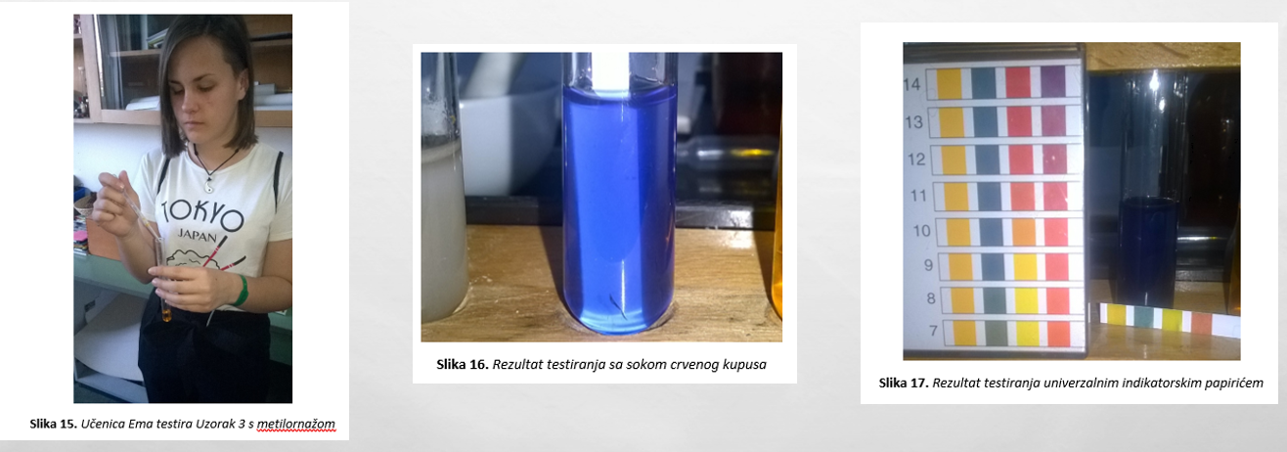
Profesorica Mateja Šustić i njeni učenici s dodatne nastave kemije
Određivanje pH vrijednosti tla
Postavili smo hipotezu da će naš uzorak tla imati ili neutralnu pH vrijednost, tj. da će iznositi 7 ili će biti blago kiseo s pH oko 6. Zatim smo razmišljali kako najtočnije odrediti pH vrijednost tla. Problem je predstavljala činjenica da je tlo odnosno zemlja čvrsta tvar, a mi određujemo pH otopinama. Zato smo smislili rješenje ovome problemu te smo eksperimentalni dio ponovili dva puta za svaki slučaj.
Nakon testiranja svih uzoraka, zaključili smo da postoje neka zanimljiva i neobična otkrića, koja su opovrgnula neke naše pretpostavke.
U svakom slučaju, prikupili smo dovoljno podataka i problemskih pitanja za nastavak istraživanja.
Više možete pročitati u prezentaciji u prilogu:
Određivanje pH vrijednosti tla- KEMIJA - prof. Mateja Šustić

Slide 8
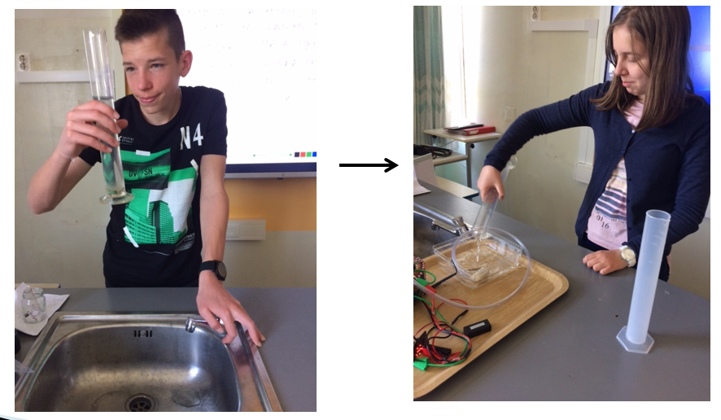
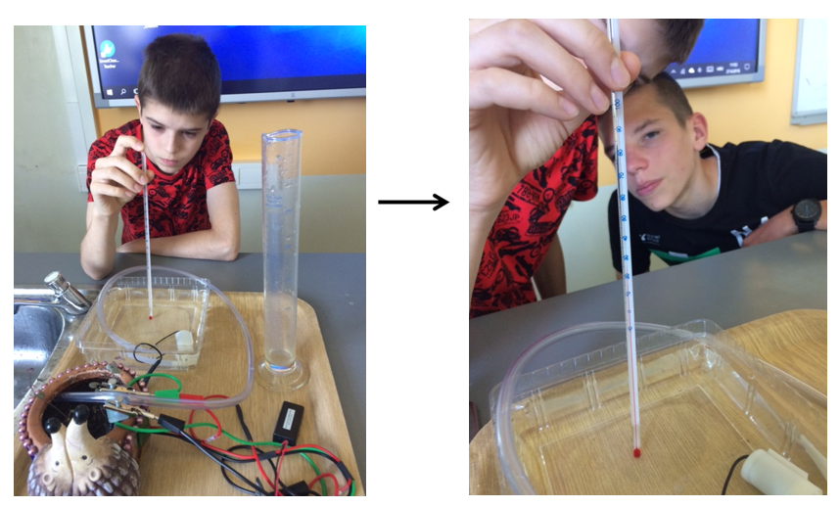
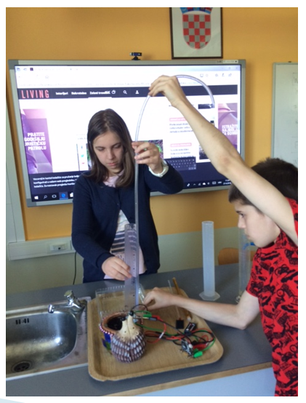
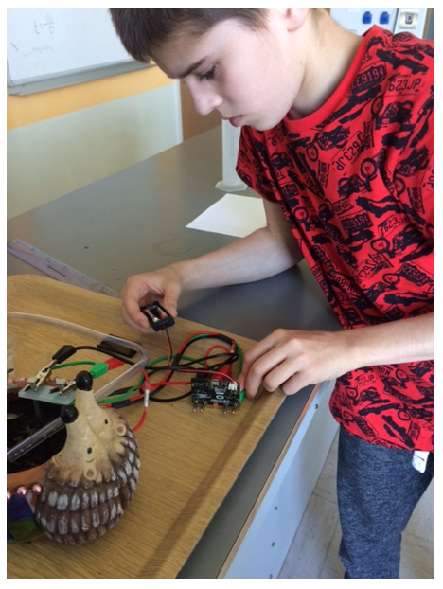
Profesorica Adriana Babić i njeni učenici s dodatne nastave fizike
Računanje brzine protoka vode u cijevi
Zadatak: izračunati brzinu protoka vode u cijevi
Mjerili smo: volumen vode, temperaturu vode, duljinu cijevi, vrijeme protoka vode kroz cijev
Više možete pročitati u prezentaciji u prilogu:
Računanje brzine pritoka vode u cijevi - FIZIKA – prof. Adriana Babić

Slide 9
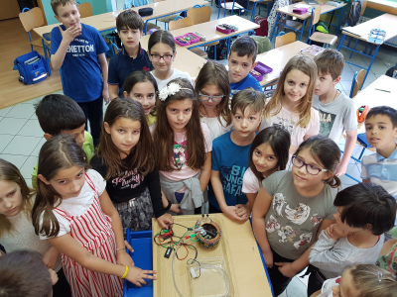
Učiteljica Svetlana Vukić i njeni učenici 3.-ih razreda
U projektu su sudjelovati i učenici 3.-ih razreda sa svojom učiteljicom Svetlanom Vukić.
Tijekom cijelog projekta pratili su rast biljke djevojačka kosa od trenutka kad je posađena. Pratili su njen rast. Najprije kako se zalijeva na klasičan način, a potom i zalijevanje uz pomoć seta za zalijevanje uz pomoć micro:bita. Rezultate i tijek promatranja razmatrali su i povezali sa sadržajima koje uče na nastavi prirode i društva.

Slide 10
Na kraju još jednom da nabrojimo sve učesnike projekta u našoj školi i zahvalimo im se na njihovom predanom radu i entuzijazmu koji su uložili u njegovu realizaciju:
ravnateljica prof. Bojana Matešin potakla nas je da se prijavimo na projekt i pomagala u radu;
prof. kemije Mateja Šustić i njeni učenici 8.-ih razreda s dodatne nastave kemije određivali pH vrijednost tla;
prof. fizike Adriana Babić i njeni učenici 8.-ih razreda s dodatne nastave fizike koji su računali brzinu pritoka vode u cijevi našeg seta za zalijevanje;
učiteljica Svetlana Vukić koja je zajedno sa svojim učenicima 3.-eg razreda pratila sav rad na projektu, rast i zalijevanje biljke;
prof. matematike i informatike Diego Tich i njegovi učenici 8.-ih razreda s dodatne nastave matematike brinuli su o optimalnom radu seta za zalijevanje kojim upravlja micro:bit;
sve ostale učenike naše škole koji su s interesom pratili naš rad na projektu i zaželjeli učestvovati u nekom budućem.

Slide 11
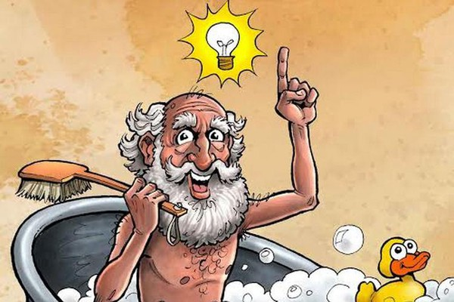
Na kraju projekta, želimo se zahvaliti izdavačkoj kući Profil Klett i njegovim djelatnicima na poklonu – setu za zalijevanje uz pomoć micro:bita i podršci tijekom projekta.
Zadovoljni smo što smo sudjelovali u ovom projektu. Spajali smo i razmjenjivali ideje. Stvarali nova znanja i pobudili želju za istraživanjem i znanstvenim radom kod mnogih učenika naše škole na još jedan novi način. Kako se vidi i iz svih naših prezentacija postavljali smo si pitanja i hipoteze, tražili odgovore. Neke teze trebamo još istražili, čime imamo poticaj i za daljnji rad u očekivanju nekih novih EUREKA.
Voditelji projekta u OŠ Gornja Vežica:
Tich Diego, prof. matematike i informatike
Svetlana Vukić, učiteljica razredne nastave

